Slide 1
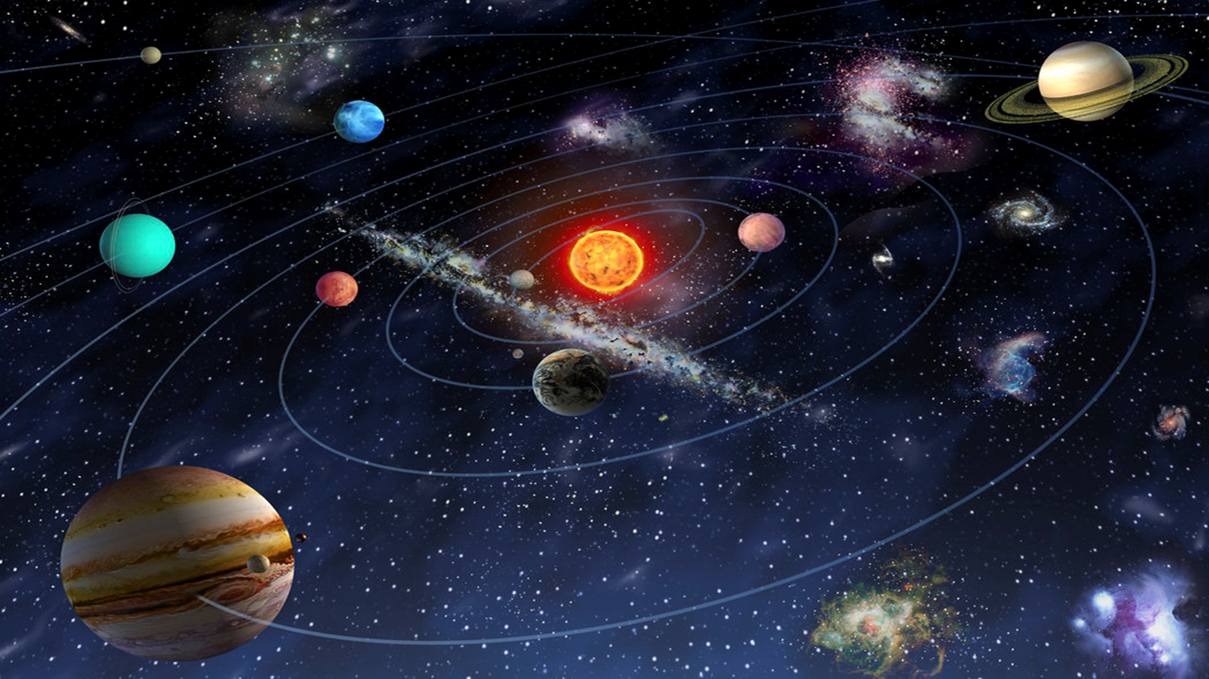

Slide 2
শ্রেণিঃ নবম-দশম
বিষয়ঃ ভূগোল ও পরিবেশ
অধ্যায়ঃ দ্বিতীয়
পাঠঃ মহাবিশ্ব ও আমাদের পৃথিবী
কানিজ মায়েরা সহকারী শিক্ষক খিলগাঁও গার্লস স্কুল অ্যান্ড কলেজ ঢাকা-১২১৯

Slide 3
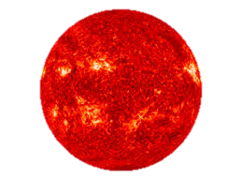
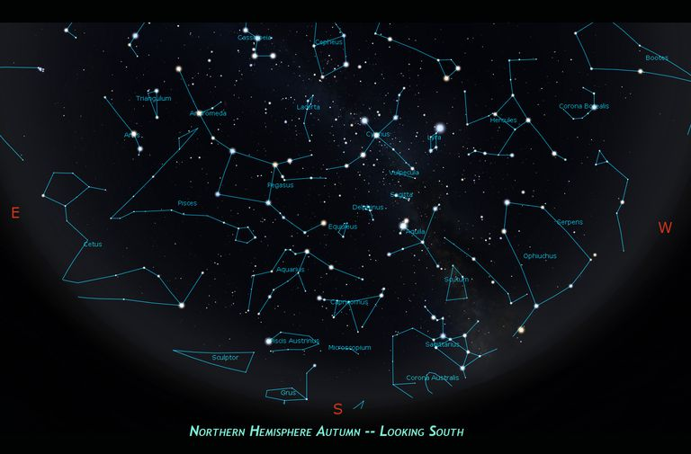
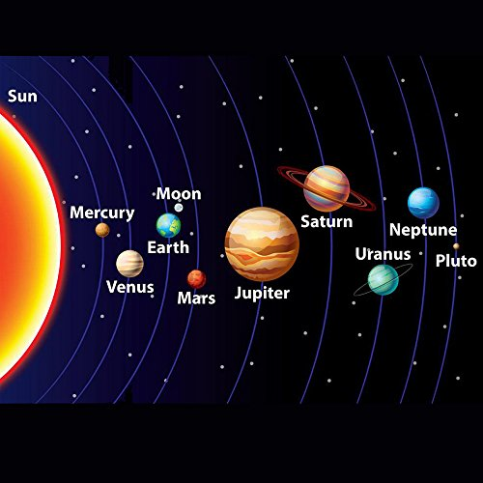
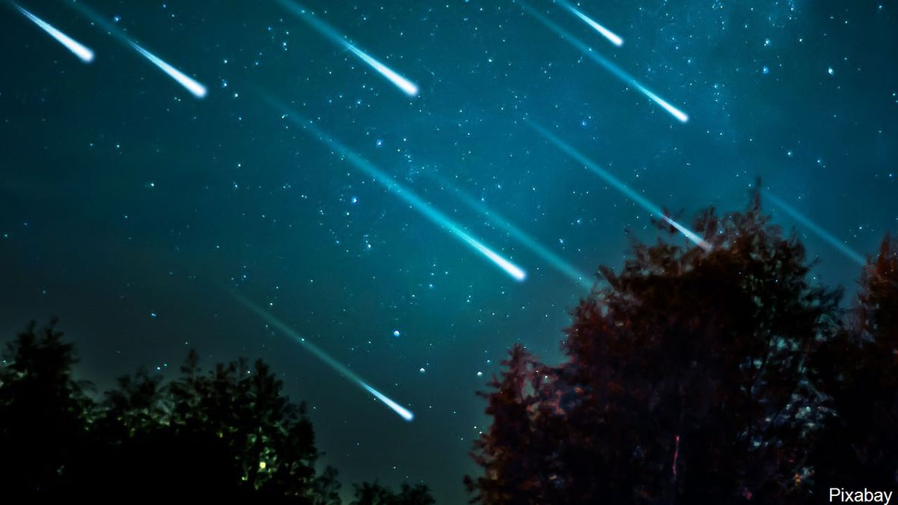
ছবি গুলো দেখে বলো কি কি দেখতে পারছো ?
নক্ষত্র
সূর্য
উল্কা
সৌরজগৎ

Slide 4
আজকের পাঠের বিষয়
মহাকাশ ও মহাবিশ্বের বিভিন্ন জ্যোতিষ্ক মন্ডলী

Slide 5
শিখনফল
এই পাঠ শেষে শিক্ষার্থীরা…
১। মহাকাশের সংজ্ঞা দিতে পারবে ।
২।মহাবিশ্ব কি নিয়ে গঠিত হয়েছে তা ব্যাখ্যা করতে পারবে ।
৩।মহাবিশ্বের বিভিন্ন জ্যোতিষ্ক মন্ডলের অবস্থান চিহ্নিত করতে পারবে
৪। মহাবিশ্বের বিভিন্ন জ্যোতিষ্ক মন্ডলের বৈশিষ্ঠ্য বর্ননা করতে পারবে ।

Slide 6
মহাকাশ ও মহাবিশ্বঃ-
সূর্য একটি নক্ষত্র এবং চাঁদ একটি উপগ্রহ। এই আকাশের শুরু ও শেষ নেই। আদি-অন্তহীন এ আকাশকে মহাকাশ বলে। মহাকাশে চন্দ্র, সূর্য,গ্রহ,নক্ষত্র,উল্কা,নীহারিকা,পালসার,ইত্যাদি সবকিছুই রয়েছে। এদের সবাইকে নিয়ে গঠিত হয়েছে মহাবিশ্ব।

Slide 7
একক কাজ
প্রশ্নঃ- মহাকাশ কাকে বলে?

Slide 8
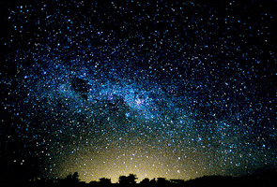
নক্ষত্র
যে জ্যোতিষ্কের নিজের আলো আছে তাদেরকে নক্ষত্র বলে। মহাকাশে অসংখ্য নক্ষত্র রয়েছে। খালি চোখে আমরা মাত্র কয়েক হাজার নক্ষত্র দেখতে পাই। এদের কয়েকটি পৃথিবী থেকে শক্তিশালী দূরবীণ যন্ত্রের সাহায্যে দেখা যায়। নক্ষত্রগুলো হলো জ্বলন্ত গ্যাসপিন্ড,এরা হাইড্রোজেন ও হিলিয়াম গ্যাস দিয়ে তৈরি।এই গ্যাস অতি উচ্চ ( প্রায় ৬০০০ ডিগ্রী সেলসিয়াস) তাপমাত্রায় জ্বলছে। সূর্যের প্রখর আলোর জন্য দিনের বেলায় অন্যান্য নক্ষত্র দেখা যায় না।

Slide 9
পৃথিবী থেকে দেখলে মনে হয় নক্ষত্র গুলো যেন একি সমতলে অবস্থান করছে।কিন্তু পৃথিবী থেকে এরা বিভিন্ন দূরত্বে অবস্থান করছে। পৃথিবী ও নক্ষত্রের মধ্যে এবং নক্ষত্রদের পরস্পরের মধ্যে দূরত্ব প্রকাশ করা যায় না ।
বিভিন্ন নক্ষত্রের অবস্থান
এই দূরত্ব আলোক বর্ষ এককে মাপা হয়। আলো প্রত সেকেন্ডে প্রায় ৩ লক্ষ কিলোমিটার পথ অতিক্রম করে। এই বেগে এক বছরে আলো যে পরিমান দূরত্ব অতিক্রম করে তাকে আলোক বর্ষ বলে। সূর্য পৃথিবীর নিকটতম নক্ষত্র। সূর্য থেকে পৃথিবীতে আলো আসতে সময় লাগে ৮ মিনিট ১৯ সেকেন্ড।সূর্যের নিকটতম নক্ষত্র প্রক্সিমা সেনটোরাই। পৃথিবী থেকে এর দূরত্ব প্রায় ৪.২ আলোক বর্ষ।

Slide 10
নক্ষত্র মন্ডলী
মেঘমুক্ত অন্ধকার রাতে আকাশের দিকে তাকালে মনে হয় কয়েকটি নক্ষত্র বিশেষ আকৃতিতে মিলে জোট বেঁধেছ। এভাবে আমাদের পরিচিত আকৃতিতে নক্ষত্রদলকে নক্ষত্রমন্ডলী বলে। প্রাচীনকালে জ্যোতিবিজ্ঞানীরা এক একটি নক্ষত্র দলকে কাল্পনিক রেখা দ্বারা যুক্ত করে বিভিন্ন আকৃতি কল্পনা করে বিভিন্ন নাম দিয়েছেন।

Slide 11
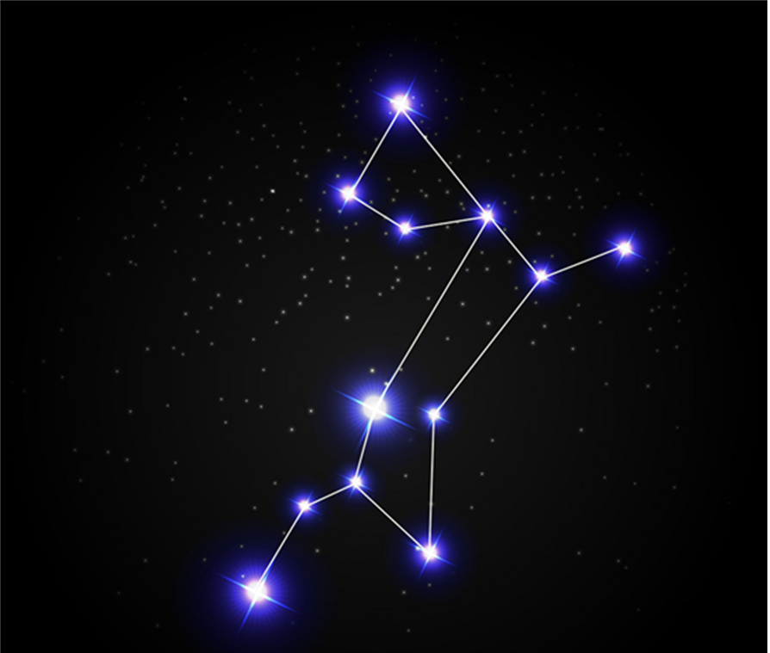
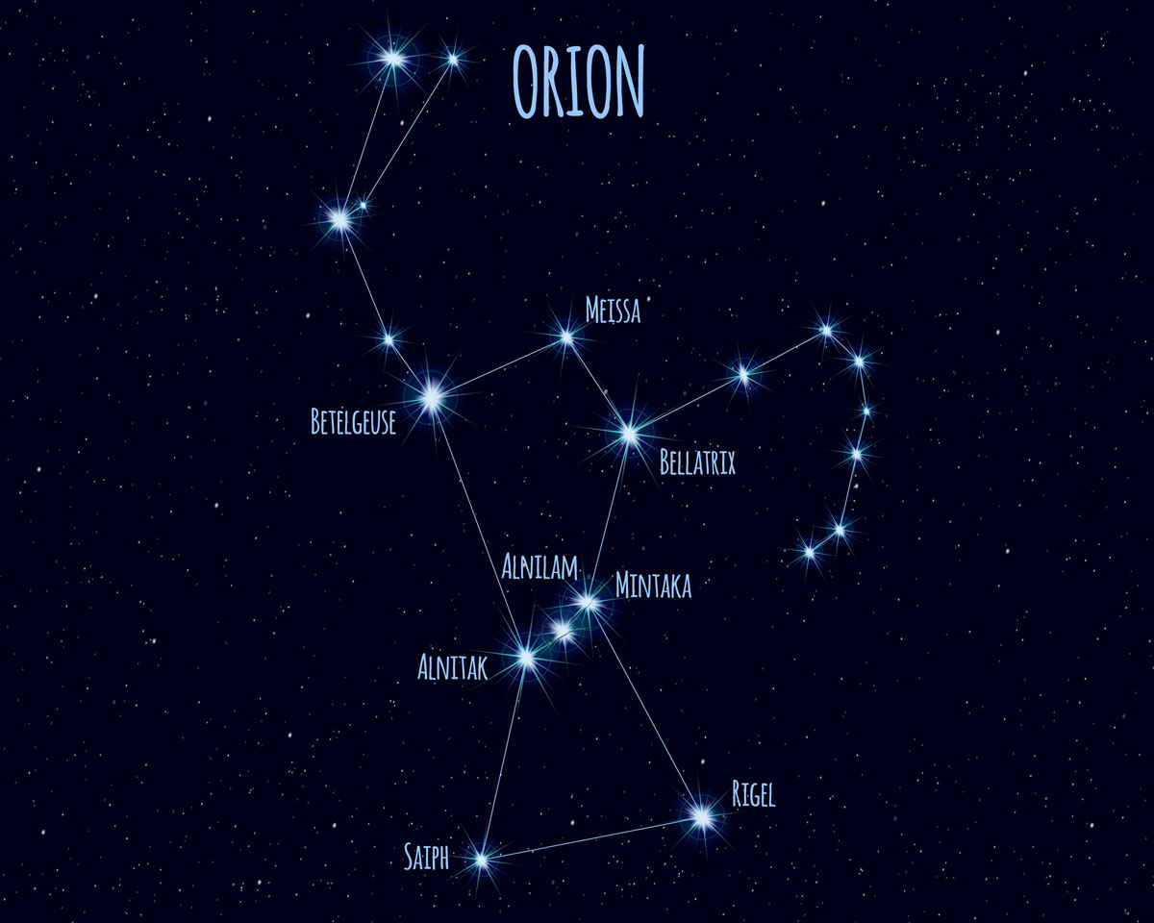
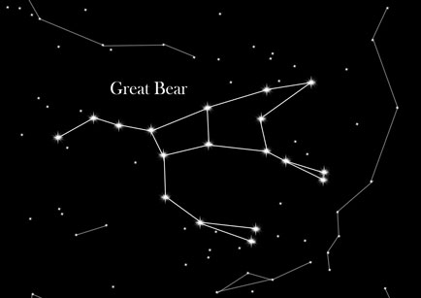
এদের আকৃতি দেখতে কেমন?
বিভিন্ন আকৃতির নক্ষত্র মন্ডলী
সপ্তর্ষিমন্ডল
বৃহৎ কুক্করমন্ডল
কালপুরুষ

Slide 12
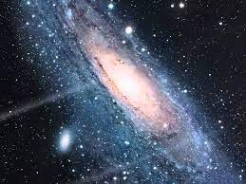
গ্যালাক্সি
ছবিতে কি দেখতে পারছো?
মহাকাশে গ্রহ,নক্ষত্র,ধুলিকনা,ধূমকেতু বাস্পকুন্ডের এক বিশাল সমাবেশকে গ্যালাক্সি বা নক্ষত্র জগৎ বলে। মহাকাশে একশত বিলিয়ন গ্যালাক্সি রয়েছে।এদের বিভিন্ন আকার ও আকৃতি রয়েছে, তবে এদের অধিকাংশই সর্পিলাকার বা উপবৃত্তাকার।সর্পিলাকার গ্যালাক্সিগুলো বৃহৎ আকৃতি এবং উপবৃত্তাকার গ্যালাক্সিগুলো বেশি উজ্জ্বল। এরা পরস্পর ব্যাপক ব্যবধানে অবস্থিত।

Slide 13
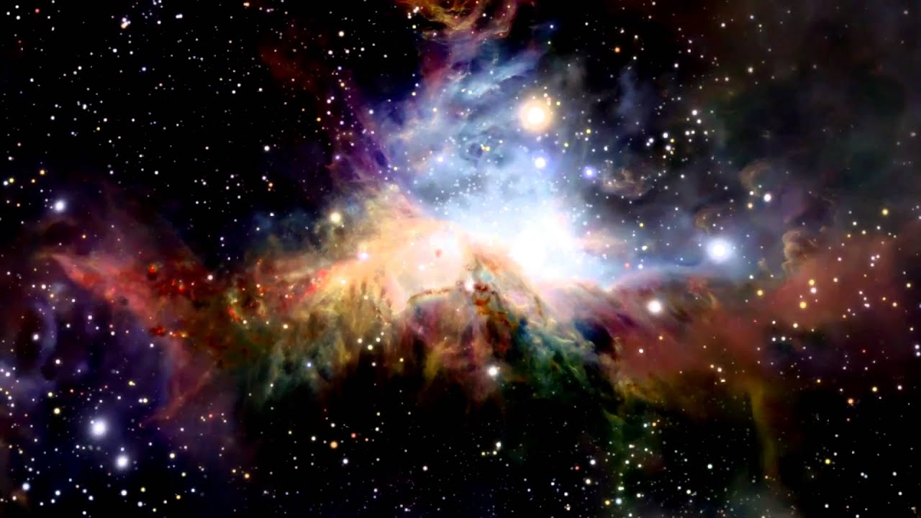
ছবিতে কি দেখতে পাছো?
নীহারিকা
নীহারিকা হলো মহাকাশে অসংখ্য স্বল্পলোকিত তারকার আস্তরণ। এদের আকার বিচিত্র।কিন্তু নীহারিকার দেহ গ্যাসীয় পদার্থে পূর্ণ ।এদেরকে গ্যাসীয় নীহারিকা বলে এক একটি নীহারিকার মাঝে কোটি কোটি নক্ষত্র থাকতে পারে।এরা যেহেতু পৃথিবী থেকে কোটি কোটি আলোক বর্ষ দূরে রয়েছে , তাই এদের মাঝে যেসব নক্ষত্র রয়েছে তাদের পৃথকভাবে শনাক্ত করা যায় না।

Slide 14
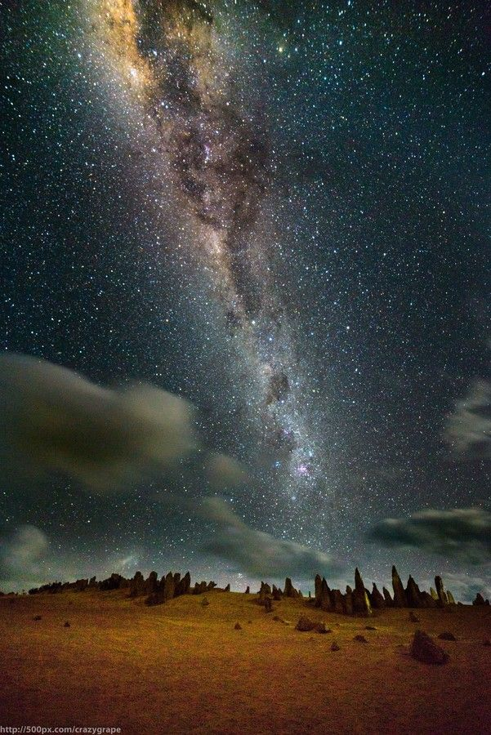
ছবির আকাশে কি দেখতে পারছো?
কোনো একটি গ্যালাক্সির ক্ষুদ্র অংশকে ছায়াপথ বা আকাশ গঙ্গা বলে। অন্ধকার আকাশে এদের উজ্জ্বল দীপ্তি দীর্ঘপথের মতো দেখায়। একটি ছায়াপথ লক্ষ কোটি নক্ষত্রের সমষ্টি। শীতকালে রাত্রিবেলা পরিষ্কার আকাশে লক্ষ করলে উত্তর-দক্ষিনে বেশ বড় পরিসরযুক্ত তেজোদ্দীপ্ত স্বচ্ছ দীর্ঘ আলোর রেখা দেখা যায়। তারকা খচিত এই আলোর পথই হলো ছায়াপথ। বিজ্ঞানীরা একে বিরাট চক্রাকার মন্ডল বলে অনুমান করেন।
ছায়াপথ

Slide 15
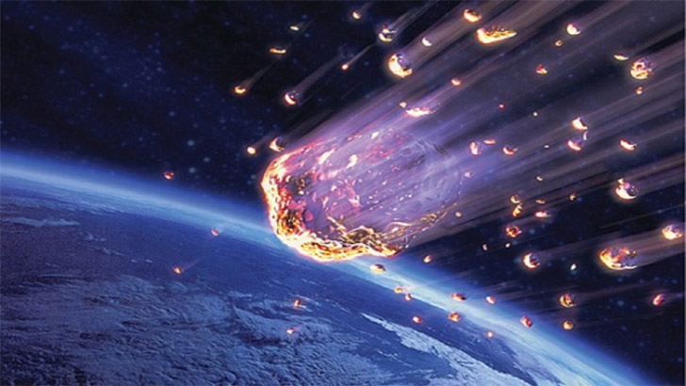
পৃথিবীর দিকে কি ছুটে আসছে?
উল্কা
উল্কা (Meteor): রাতের মেঘমুক্ত আকাশে অনেক সময় মনে হয় যেন নক্ষত্র ছুটে যাচ্ছে বা কোনো নক্ষত্র যেন এই মাত্র খসে পড়ল। এই ঘটনাকে নক্ষত্রপতন বা তারা খসা বলে। এরা কিন্তু আসলে কোনো নক্ষত্র নয়, এদের নাম উল্কা। মহাশুন্যে অজস্র জড়পিন্ড ভেসে বেড়ায়। এই জড়পিন্ডগুলো অভিকর্ষ বলের আকর্ষনে প্রচন্ড গতিতে (সেকেন্ডে প্রায় ৩ কিলোমিটার) পৃথিবীর দিকে ছুটে আসে। বায়ুর সংস্পর্শে এসে বায়ুর সঙ্গে ঘর্ষনের ফলে এরা জ্বলে ওঠে। ফলে এদের ছুটন্ত তারা বলে মনে হয়। বেশিরভাগ উল্কাপিন্ডই আকারে বেশ ক্ষুদ্র।

Slide 16
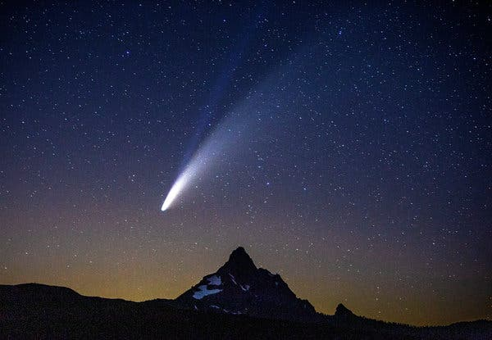
ধূমকেতু (Comet): মহাকাশে মাঝে মাঝে একপ্রকার জ্যোতিষ্কের আবির্ভাব ঘটে। এদের একটি মাথা ও একটি লেজ আছে। এসব জ্যোতিষ্ককে ধূমকেতু বলে। ধূমকেতু আকাশের এক অতি বিস্ময়কর জ্যোতিষ্ক।

Slide 17
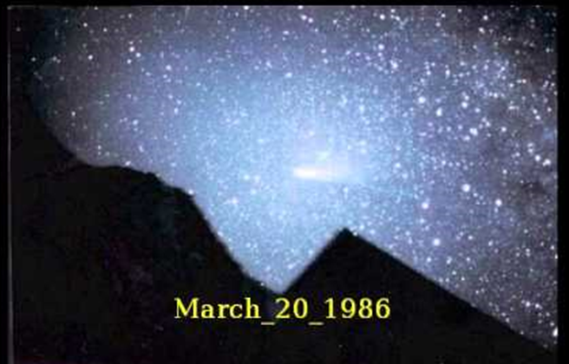
হ্যালির ধূমকেতু
সৌরজগতের মধ্যে ধূমকেতুর বসবাস হলেও এরা কিছুদিনের জন্য উদয় হয়ে আবার অদৃশ্য হয়ে যায়। সূর্যের চারদিকে অনেক দূরে দিয়ে এরা পরিক্রমণ করে। সূর্যের নিকটবর্তী হলে এদের দেখা যায়। এরা সূর্যের যত কাছাকাছি আসতে থাকে তত এর লেজ লম্বা হতে থাকে। এরা অনেক দীর্ঘ কক্ষপথে সূর্যকে পরিক্রমণ করে বলে অনেক বছর পর পর এরা আবির্ভূত হয়। জ্যোতির্বিজ্ঞানী এডমন্ড হ্যালি যে ধূমকেতু আবিষ্কার করেন তা হ্যালির ধূমকেতু নামে পরিচিত। হ্যালির ধূমকেতু প্রতি ৭৬ বছরে একবার দেখা যায়। হ্যালির ধূমকেতু ২৪০ খ্রিষ্টপূর্ব অব্দ থেকে দেখা যায় এবং সর্বশেষ ১৯৮৬ সালে হ্যালির ধূমকেতু দেখা গেছে।

Slide 18
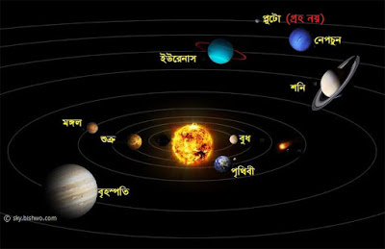
সূর্যকে কেন্দ্র করে কারা ঘুরছে?
গ্রহ
গ্রহ (Planet): মহাকাশে কতকগুলো জ্যোতিষ্ক সূর্যকে নির্দিষ্ট সময়ে নির্দিষ্ট পথে পরিক্রমণ করে। এদের নিজেদের কোনো আলো বা তাপ নেই। মহাকর্ষ বলের প্রভাবে এরা সূর্যকে কেন্দ্র করে আবর্তিত হয়। এরা সূর্য থেকে আলো ও তাপ পায়। এই তাপেই উত্তপ্ত হয়। এরা তারার মত মিটমিট করে জ্বলে না। এসব জ্যোতিষ্ককে গ্রহ বলে। আমাদের সৌরজগতের আটটি গ্রহ হলো বুধ, শুক্র, পৃথিবী, মঙ্গল, বৃহস্পতি, শনি, ইউরেনাস ও নেপচুন।

Slide 19
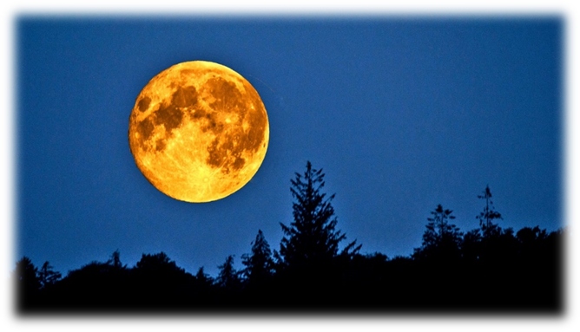
চাঁদ (Moon)
উপগ্রহ (Satellite): কিছু কিছু জ্যোতিষ্ক গ্রহকে ঘিরে আবর্তিত হয়, এদের উপগ্রহ বা চাঁদ বলে। মহাকর্ষ বলের প্রভাবে এরা গ্রহকে কেন্দ্র করে ঘোরে। এদের নিজস্ব আলো বা তাপ নেই। এরা সূর্য বা নক্ষত্র থেকে আলো বা তাপ পায়। চাঁদ পৃথিবী গ্রহের একমাত্র উপগ্রহ। কোনো কোনো গ্রহের উপগ্রহ আছে, কোনোটির নেই। বুধ ও শুক্রের কোনো উপগ্রহ নেই। বিজ্ঞানের উন্নতির সঙ্গে সঙ্গে নতুন নতুন উপগ্রহ আবিষ্কৃত হচ্ছে।

Slide 20
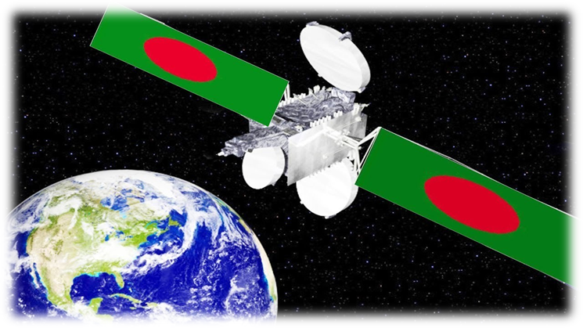
কৃত্রিম উপগ্রহ: মানুষের তৈরি বিভিন্ন উপগ্রহ আছে যারা পৃথিবীর চারদিকে ঘুরছে। এদের বলে কৃত্রিম উপগ্রহ। আবহাওয়ার পূর্বাভাস, তথ্য আদান-প্রদান, গোয়েন্দা নজরদারি, খনিজ সম্পদের সন্ধান, পরিবেশ দূষণ নির্ণয় ইত্যাদি কাজে এসব কৃত্রিম উপগ্রহ ব্যবহার করা হয়।

Slide 21
দলীয় কাজ
প্রশ্নঃ- গ্রহ ও উপগ্রহের মধ্যে পার্থক্য লিখ।

Slide 22
মূল্যায়নঃ
উল্কা
১। মহাকাশে অসংখ্য প্রাণহীন ভাসমান পিন্ডাকৃতি
জ্যোতিষ্ককে কী বলে?
এডমন্ড হ্যালি
২। কে ধূমকেতু আবিষ্কার করেন?

Slide 23
বাড়ীর কাজ
প্রশ্নঃ- ধূমকেতু কেন অনেক বছর পর পর আবির্ভূত হয়?

Slide 24
ধন্যবাদ সবাইকে

